Slide 1
Wyników głosowań w kongresie USA w 1986 r.

Slide 2
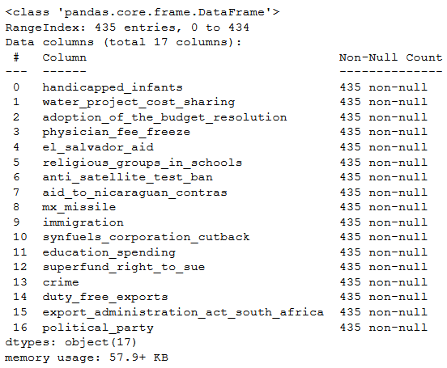
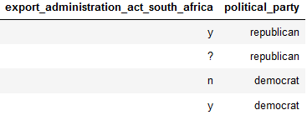
Informacje o danych
Naszym zbiorem danych jest ramka zawierająca dane o przynależności partyjnej poszczególnych reprezentantów i ich głosach podczas 16 kluczowych w tym roku głosowań. (Źródło: https://www.apispreadsheets.com/datasets/121)
Klasyfikacja: kongresmen należy do demokratów czy republikanów?
y - głos na tak n - głos na nie ? - brak głosu - niewzięcie udziału w głosowaniu lub wstrzymanie się od głosu Ostatnia kolumna zawiera informacje o przynależności partyjnej reprezentanta - republican albo democrat.
Kodowanie:
no – 0,
yes - 1 ,
? – 0.5
republican – 0,
democrat - 1

Slide 3
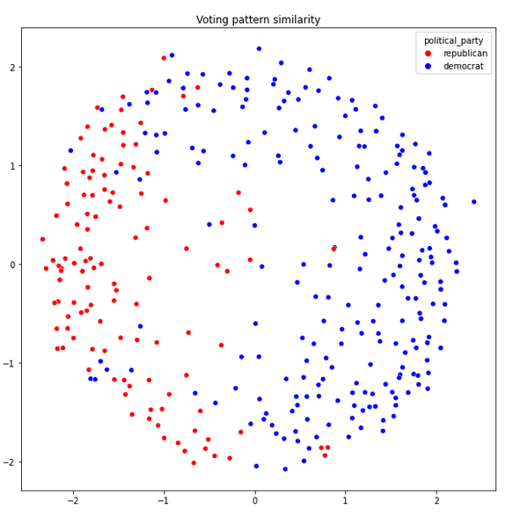
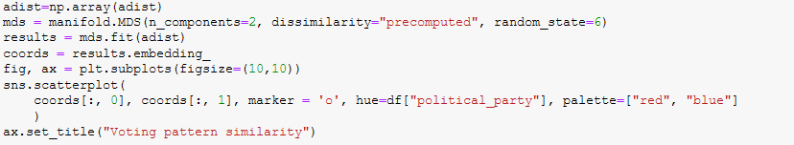
Voting pattern
Sprawdziliśmy na ile głosy poszczególnych reprezentantów przypominają głosy innych członków tej samej partii - w tym celu przekształcamy zapisy głosowań poszczególnych członków na wektory i policzymy odległości pomiędzy każdą parą.
Użyliśmy funkcji z pakietu manifold żeby przekształcić ramkę zawierającą wzajemne odległości na zbiór współrzędnych na dwuwymiarowej płaszczyźnie. Jest to rzut, który próbuje przekształcić wielowymiarowe zależności na płaszczyznę 2D.

Slide 4
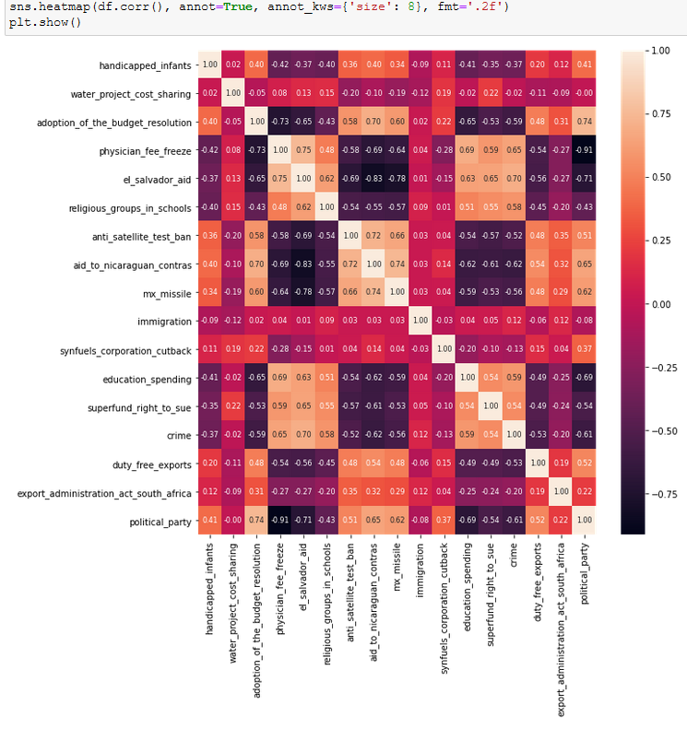
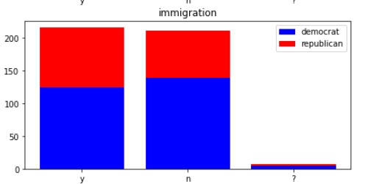
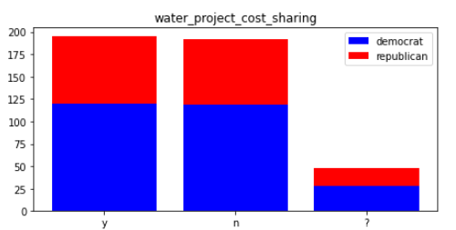
Macierz korelacji
Korelacja wyliczona za pomocą df.corr().
Usuniemy zmienne:
* water_project_cost_sharing,
* immigration,
* el_salvador_aid

Slide 5
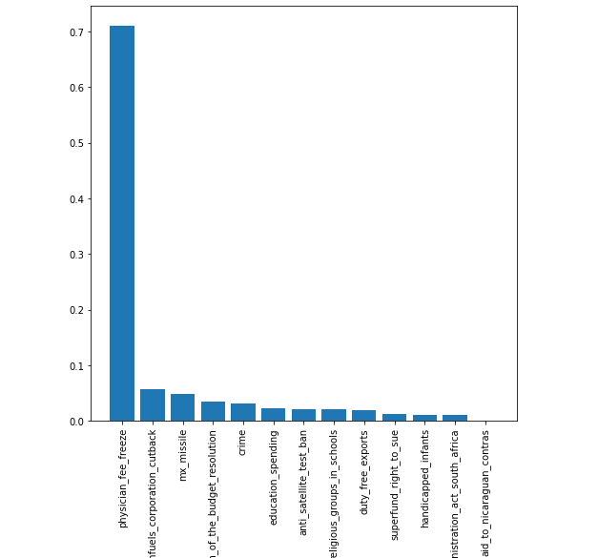
Feature Selection
Punktem odniesienia były wyniki bazowych modeli SVM, XGBoost i RandomForest na całym zbiorze danych – wszystkie osiągały accuracy w okolicach kolejno 97.25%,
96.33% i 97.25% .
Bardzo wyróżniająco się zmienną jest kolumna physician_fee_freeze. Ma nieporównywalnie duży wpływ na predykcje – nasz model na samej jej podstawie był w stanie osiągnąć ponad accuracy na poziomie ponad 94%.
Wybór cech korzystając z narzędzi przedstawionych na laboratorium nie pozwolił na osiągnięcie lepszego wyniku. Ze względu na małą liczbę rekordów w naszym zbiorze oraz wynikający z tego dosyć krótki czas wykonywania obliczeń, zdecydowaliśmy się pozostać przy wszystkich kolumnach.

Slide 6
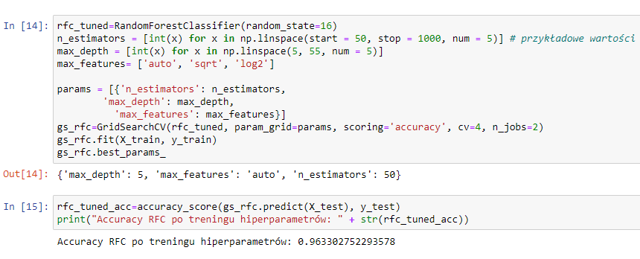
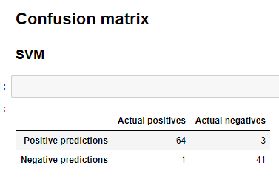
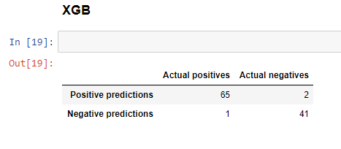
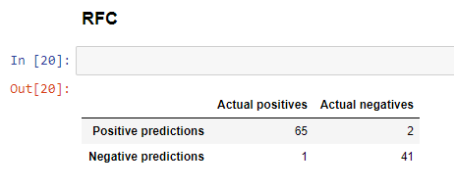
Tuning hiperparametrów korzystając z GridSeachCV nie przyniósł rezultatów – nie udało się poprawić już i tak bardzo wysokiego accuracy modeli bazowych.
Niektóre kombinacje po tuningu były nawet trochę gorsze niż bazowe, mimo że domyślne wartości też były w naszym gridzie – przy tak dużym accuracy i małej liczbie rekordów, dużo zależy od rozkładu danych w zbiorach treningowych i testowym.

Slide 7
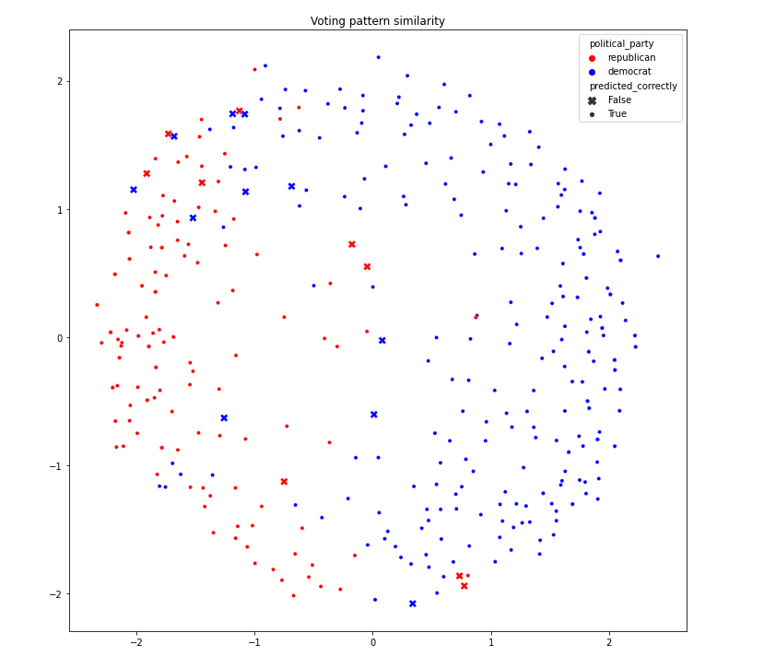
Na koniec wróciliśmy do wykresu z naszego EDA żeby zobaczyć, których z reprezentantów udało przewidzieć się prawidłowo – wykonaliśmy w tym celu predykcje na podstawie reszty ramki danych dla każdego pojedynczego rzędu. Jak widać, błędne predykcje zazwyczaj znajdują się w zróżnicowanym pod względem partii otoczeniu. Jednak duża skuteczność nawet dla nieoczywistych polityków pokazuje świadczy o jakości XGBoosta, nawet bez specjalnego dopasowywania cech czy tuningu hiperparametrów.

